Slide 1
«Свойства воды, снега и льда»
Подготовила Лисунова Инга Альгевна

Slide 2
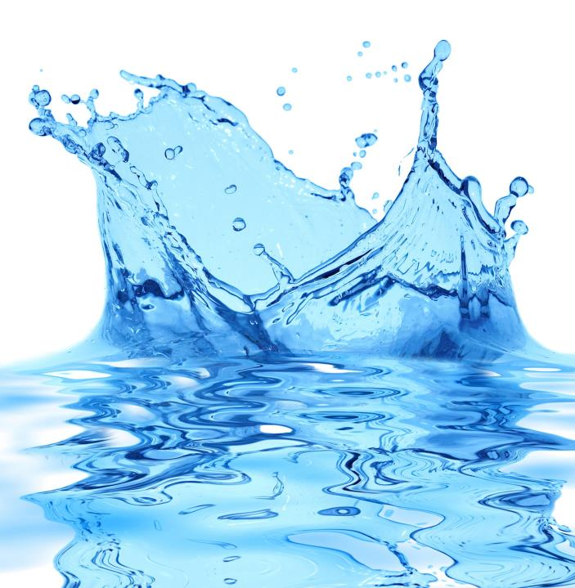
Вода

Slide 3
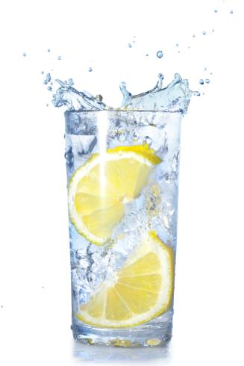
Вода не имеет цвета, она прозрачная

Slide 4
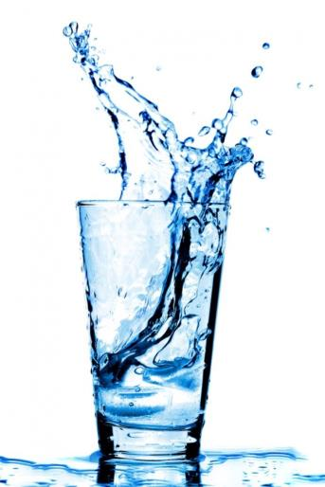
Запаха и вкуса

Slide 5
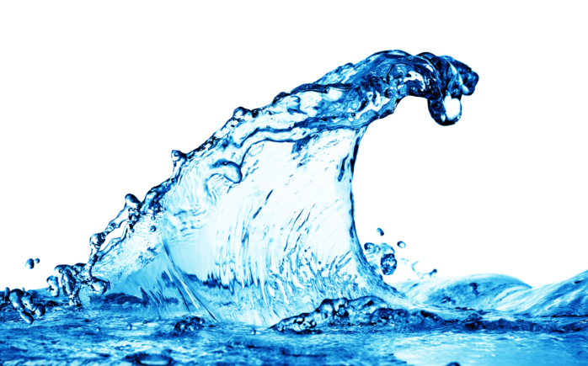
Обладает текучестью

Slide 6
Свойства воды
Не имеет формы
Без запаха и вкуса
Обладает текучестью
Прозрачная

Slide 7
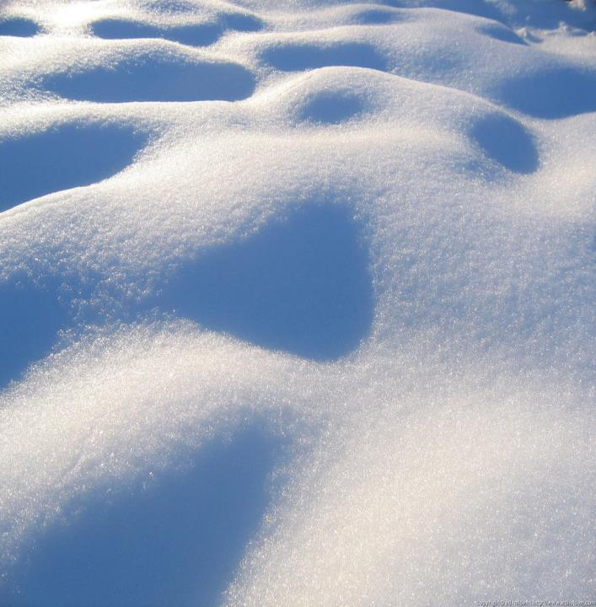
Снег

Slide 8
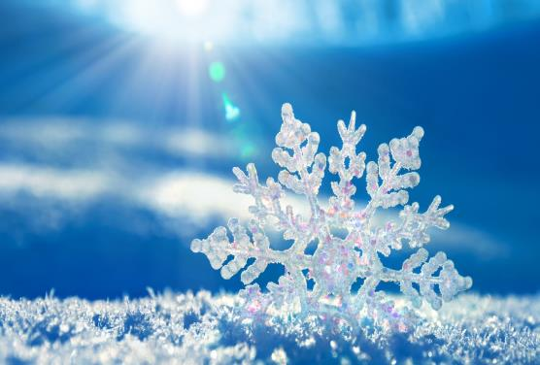
Где же образуются снежинки?

Slide 9
Снежинки образуются высоко в небе, в облаках.

Slide 10
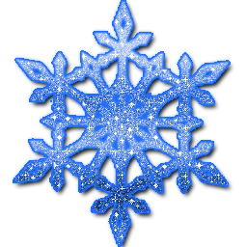
Снежинки все разные, они имеют шесть лучиков, шесть иголочек

Slide 11
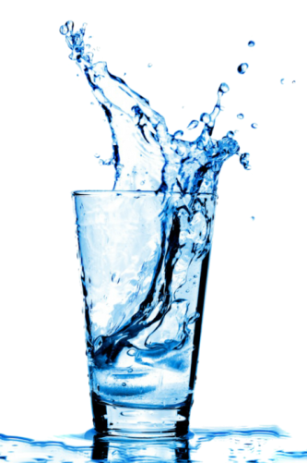
В тепле снег тает. Превращается в воду.

Slide 12
Свойства снега
Рыхлый
Тает, превращается в воду
Белый,
непрозрачный
Без запаха

Slide 13
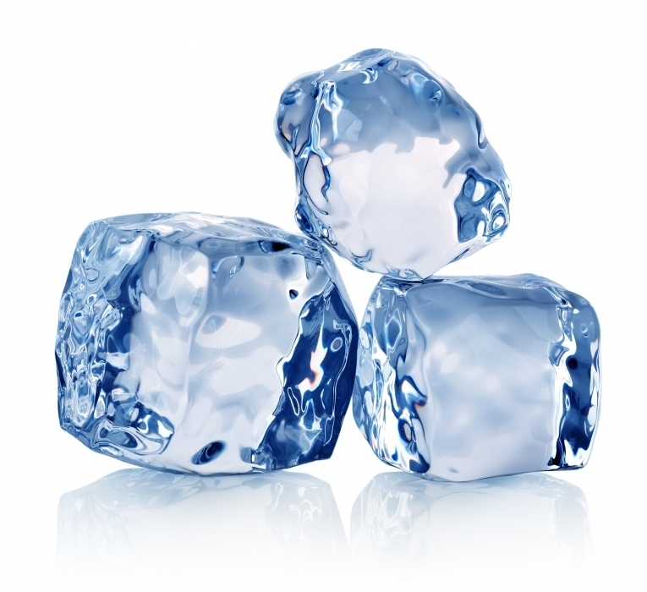
Лёд

Slide 14
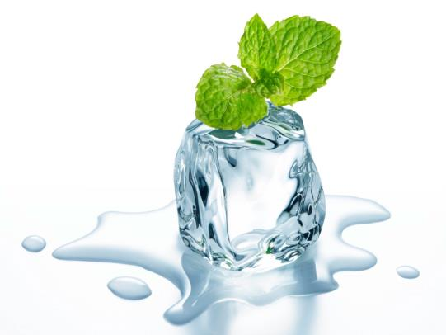
Лёд бесцветный, прозрачный.

Slide 15
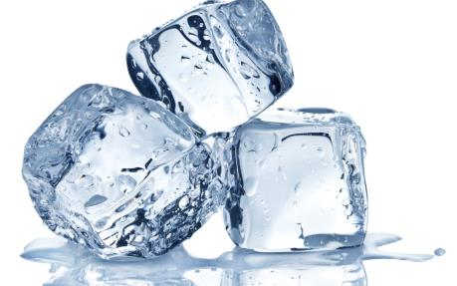
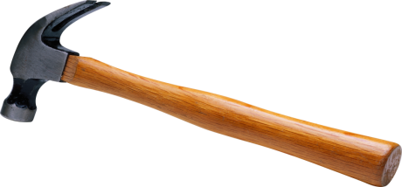
Лёд хрупкий, без запаха.

Slide 16
Свойства льда
Бесцветный
Хрупкий
Без запаха. Тает, превращается в воду
Прозрачный

Slide 17
Делаем вывод:
Так откуда же берутся снег и лёд?
Снег и лёд образуются из воды. Снег и лёд – это замёрзшая вода.

Slide 18
Спасибо за внимание!

